Slide 1
2020-07-16 - PosBancos
Arquivo criado em: 16/07/2020 15:51:59

Slide 2


Slide 3
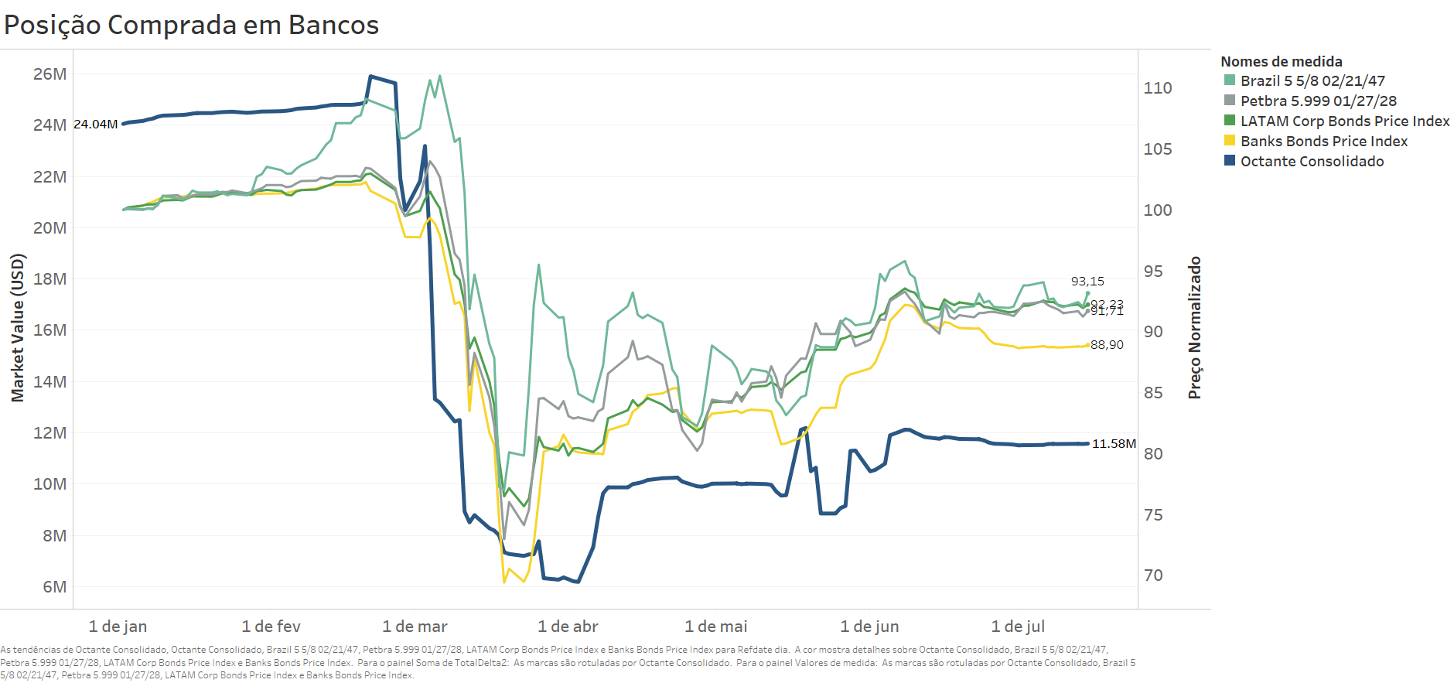

Slide 4
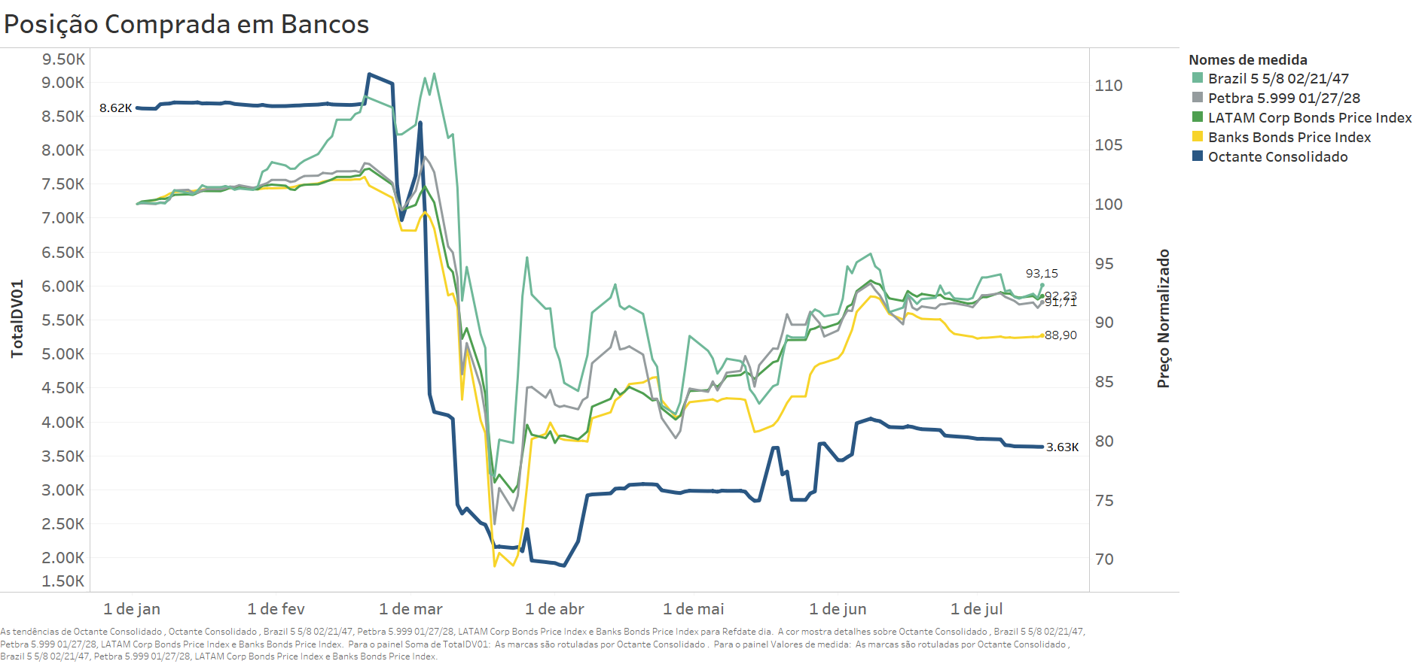

Slide 5
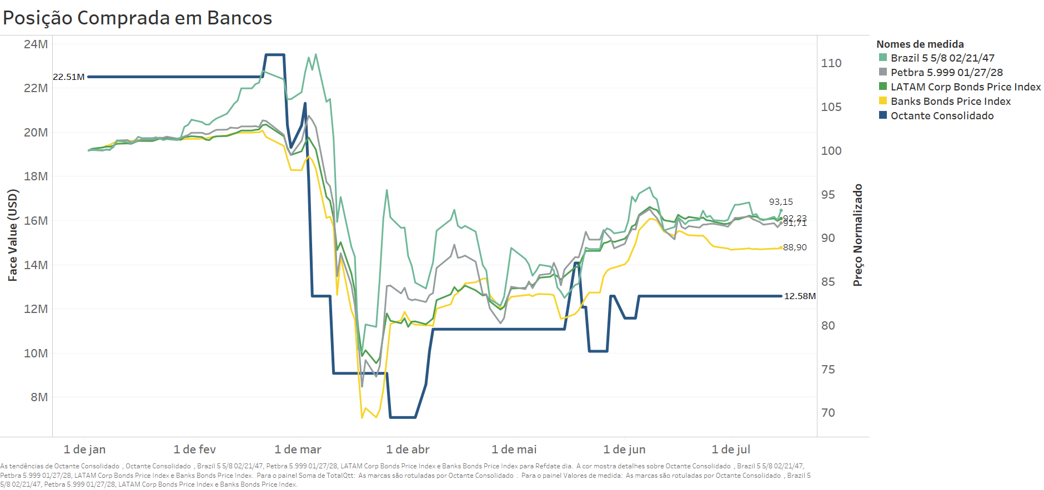

Slide 6
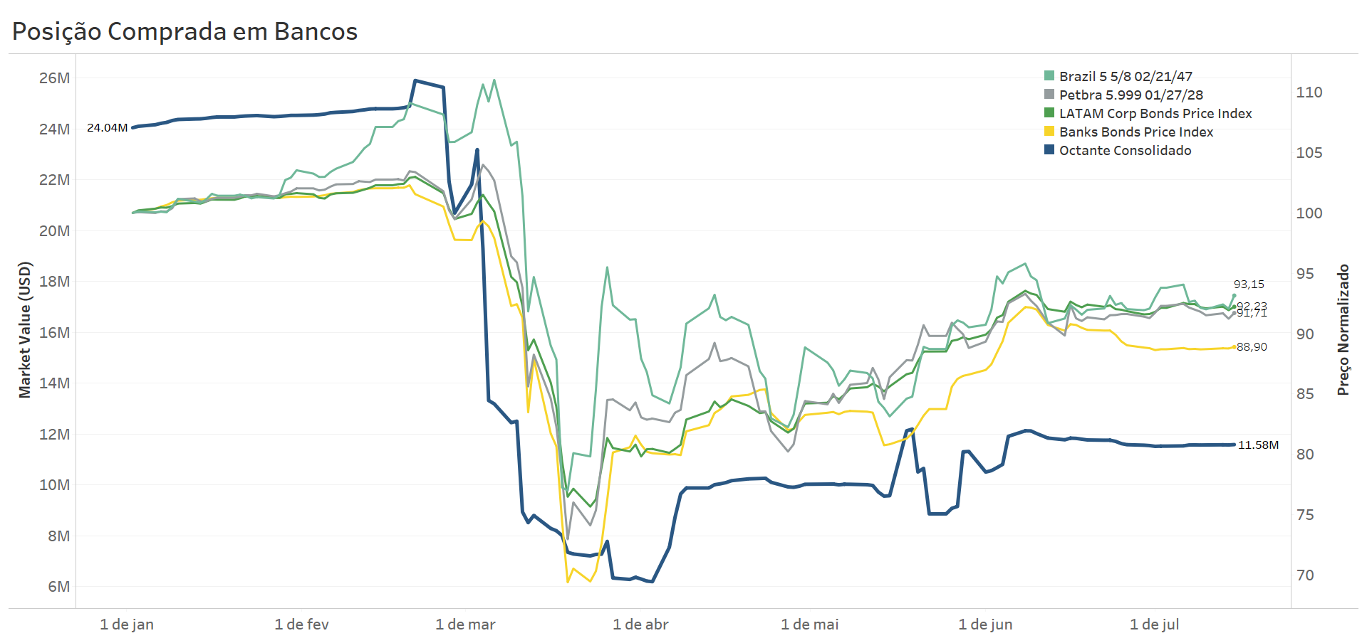

Slide 7
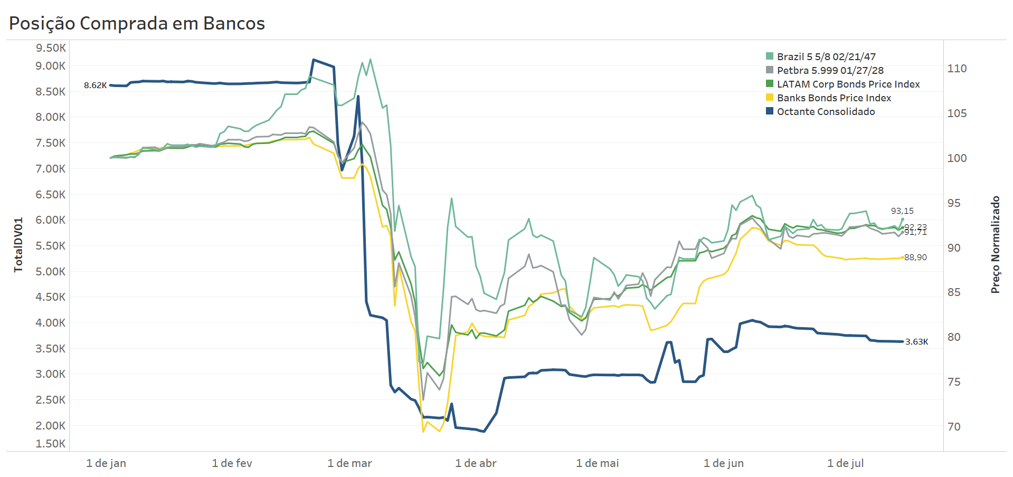

Slide 8
